Slide 1


Software
Präsentation von Nicole Maul, Klaus Hennig, Kaan Zengin und Ilayda Keskin

Slide 2
Inhaltsverzeichnis
Projektvorstellung
Klassendiagramme
Quellcode
Ende

Slide 3
Projektvorstellung
Was haben wir gemacht ?
Wie funktioniert es ?
Vorführung des programmes

Slide 4
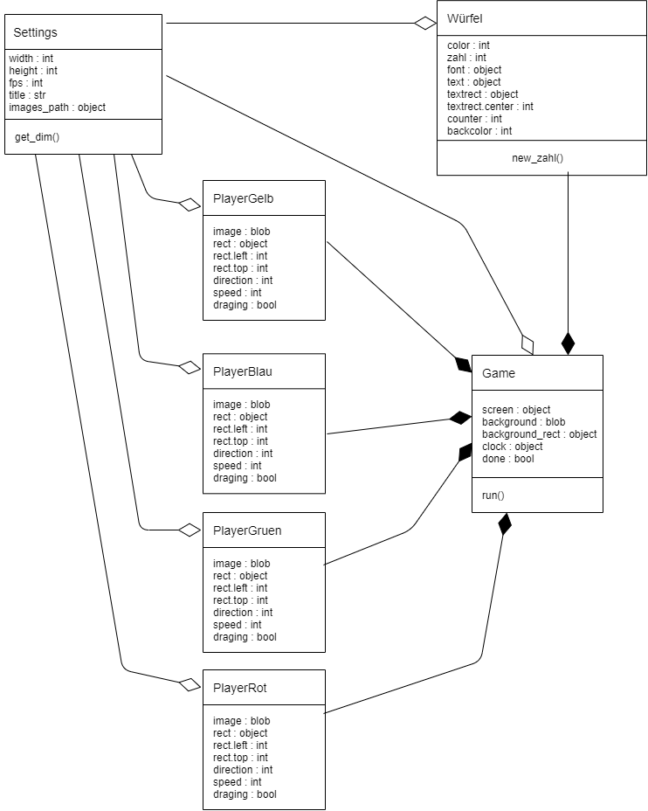
Klassendiagramm

Slide 5
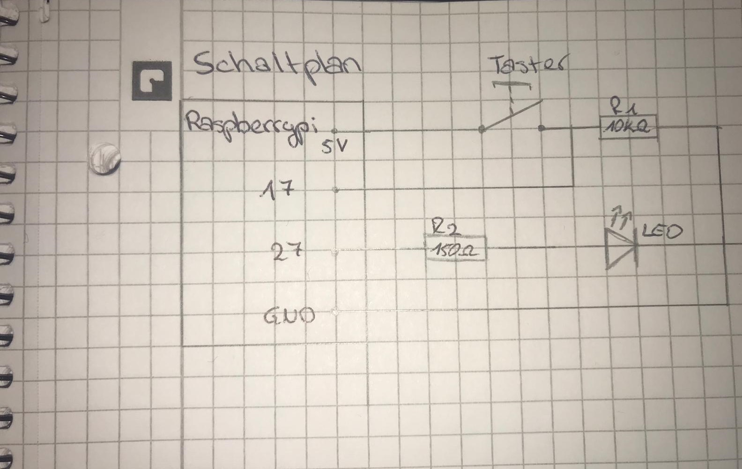
Schaltplan

Slide 6
Quellcode

Slide 7
PROBLEME

Slide 8
Ende
Vielen dank fürs zuhören

